Slide 1
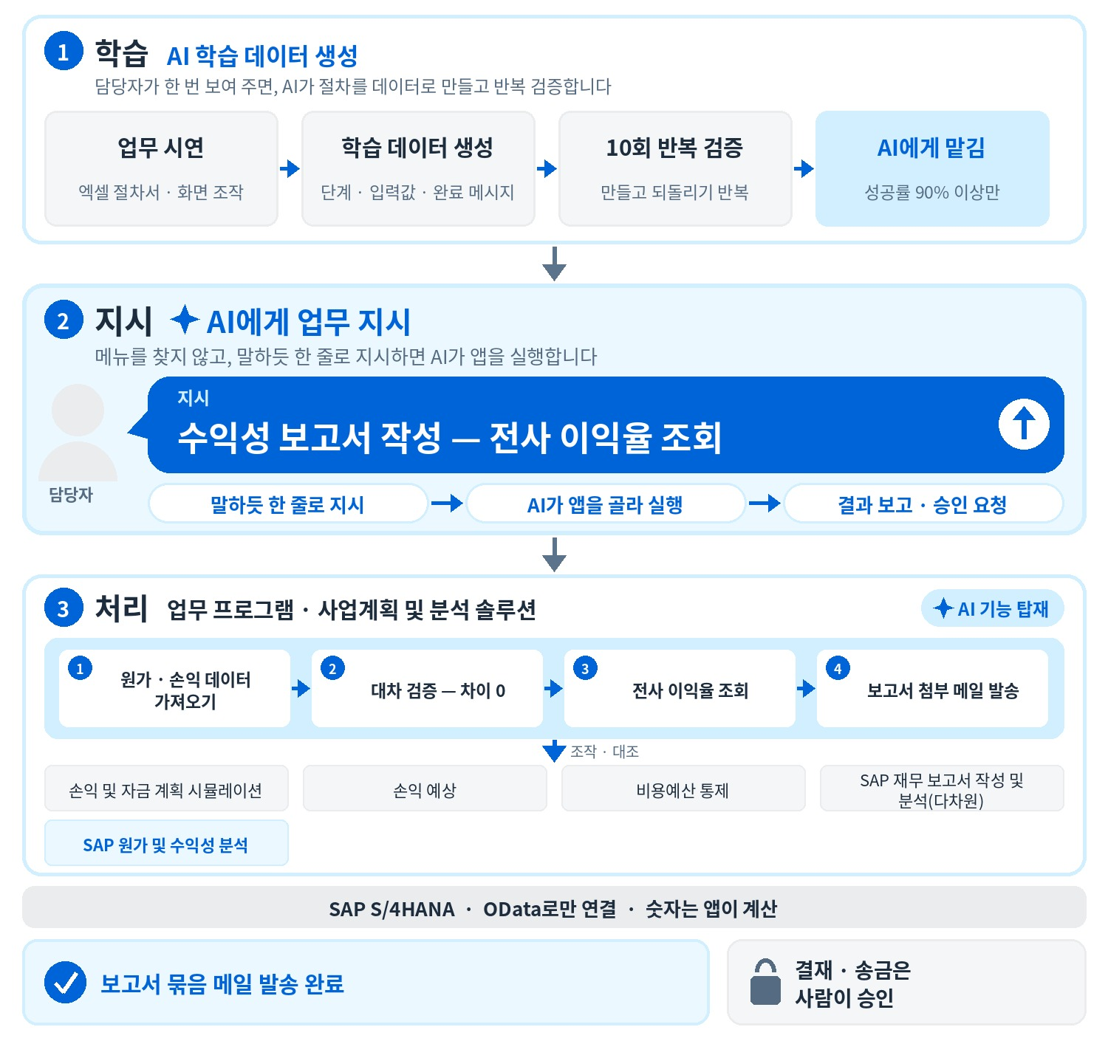
제안서
[고객사]
사업계획 및 분석 솔루션
손익 · 자금 계획 시뮬레이션, 손익 예상, 비용예산 통제, 다차원 재무 보고서, 원가 및 수익성 분석 — 보고서는 AI가 매달 같은 숫자로 만듭니다.
제안사
피지비앤컴퍼니 (PGB&Company)
담당자
임민택
작성일
2026-11-06
버전
v1.0
본 문서는 검토용으로 작성되었으며, 제안사의 동의 없이 외부에 배포할 수 없습니다.

Slide 2
이 제안서로 결정하실 것
결정 요약
사업계획 및 분석 솔루션 파일럿 승인 — 손익 예상 + 수익성 보고 1개
01
결정권자
02
권장안
03
결정 기준 · 일정
최종 결정: CFO · 경영기획 임원
검토: 경영기획팀장 · 원가 · 관리회계(CO) 팀장 · IT · ERP 팀장 · 사업부장
B. 파일럿 (권장) — 손익 예상 + 수익성 보고서 1개, 4주
비교: A. 현행 유지 · C. 전면 도입
최근 10회 중 9회 이상 성공 · 기존 데이터 변경 0건 · KPI 개선
4주 안에 결정, 결정 다음 주 착수

Slide 3
목차
01
제안 배경
경영 보고의 지금과 앞으로
05
도입 방안
연결 구조 · 일정 · 가격
02
솔루션 개요
5개 앱 구성 · 특장점 · 기대효과
06
의사결정
대상자 · 선택안 · 결정 기준 · 일정
03
기능 상세
앱별 화면과 도입 전 · 후
07
부록
가격 · 제안사 소개
04
AI 업무 처리
재무 · 수익성 보고서를 AI가 만든 결과

Slide 4
01
01 제안 배경
02 솔루션 개요
03 기능 상세
제안 배경
04 AI 업무 처리
보고서는 매달 같은 순서로 만듭니다.
05 도입 방안
06 의사결정

Slide 5
만드는 일은 앱과 AI가, 판단은 사람이
제안 배경
제안 배경
지금의 방식
앞으로의 방식
사람이 반복하는 일
앱과 AI가 처리하고 사람은 판단
엑셀로 다시 맞추는 보고
SAP에서 내려받은 원장으로 피벗을 다시 만들고 숫자를 맞춥니다.
업무 프로그램에 AI 기능 탑재
모든 업무 앱에 AI 패널이 들어 있어, 앱을 학습한 AI가 지시 한 줄로 조회 · 입력 · 보고를 처리합니다.
계획과 실적이 따로
판매 수량 하나가 바뀌면 손익 · 재무상태 · 현금흐름을 각각 고칩니다.
원장 기반 다차원 분석
검증된 원장으로 기간 · 관점을 바꿔 조회하고 보고서 묶음을 내려받습니다.
연말에야 보이는 차이
예산 대비 실적, 연간 손익 전망을 분기말에야 압니다.
9단계 연동 시뮬레이션
판매 수량을 바꾸면 손익 · 재무상태 · 현금흐름이 함께 움직입니다.
일마감에서 손익 예상까지
일마감 점검이 손익 예상의 근거가 되고, 예상 버전을 비교 · 확정합니다.

Slide 6
02
01 제안 배경
02 솔루션 개요
03 기능 상세
솔루션 개요
04 AI 업무 처리
계획 → 통제 → 분석 → 보고로 이어집니다.
05 도입 방안
06 의사결정

Slide 7
5개 앱으로 계획부터 분석 · 보고까지
사업계획 및 분석 솔루션 · 앱 5개
솔루션 개요
시뮬레이션 · 손익 예상 · 예산 통제 · 다차원 재무 보고 · 원가 및 수익성 분석입니다.
시뮬레이션
손익 예상
예산 통제
손익 및 자금 계획 시뮬레이션
손익 예상
비용예산 통제
매출 · 원가 가정을 바꿔 사업계획의 손익과 자금 계획을 시뮬레이션합니다.
일마감 점검 아홉 단계로 실적을 보정하고 거래처 · 월별 상세 입력으로 올해 연간 손익을 예상합니다.
부서별 비용예산 대비 실적과 가용 예산을 통제합니다.
분석
분석
SAP 재무 보고서 작성 및 분석(다차원)
SAP 원가 및 수익성 분석
재무원장과 보조원장을 여러 차원으로 나눠 다차원으로 분석합니다.
제품 · 고객별 원가와 수익성을 분석합니다.

Slide 8
사업계획 및 분석 솔루션의 네 가지 특장점
특장점
솔루션 개요
01
연동 산식 · 검증 로직
02
가용 예산 실시간 통제
03
드릴다운 수익성 분석
04
AI 자동 보고
판매 수량 변경의 영향을 9단계 연동 산식으로 계산하고, 18종의 검증 로직으로 계획의 정합성을 확인합니다.
예산계정별 통제기간과 연동해 추경 · 대체 · 이월이 오가도 가용 예산을 지킵니다.
공헌이익과 영업이익을 제품군에서 자재 · 고객까지 내려가며 분석합니다.
지시 한 줄로 조회 · 다운로드 · 첨부 메일까지.

Slide 9
숫자로 보는 사업계획 및 분석 솔루션
기대효과
솔루션 개요
9단계
18종
14개
AI 보고
연동 산식
계획 검증 로직
수익성 보고서 묶음
지시 한 줄로 보고서 메일
손익 · 재무상태 · 현금흐름 연동
시뮬레이션 정합성 확인
PPT 7 · 엑셀 7 자동 생성
원장 검증 후 같은 기준으로 작성

Slide 10
03
01 제안 배경
02 솔루션 개요
03 기능 상세
기능 상세
04 AI 업무 처리
앱마다 실제 화면과 도입 전 · 후를 보여 드립니다.
05 도입 방안
06 의사결정

Slide 11
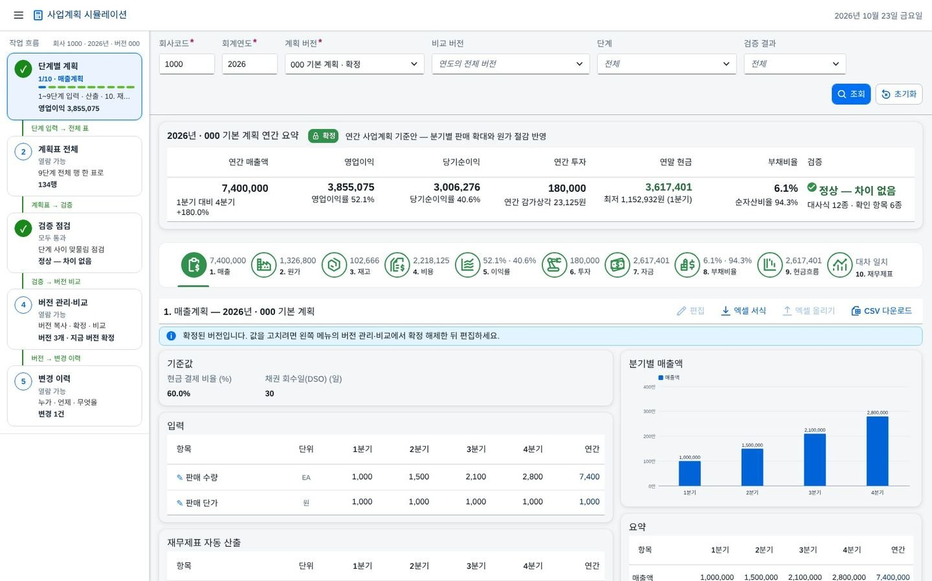
손익 및 자금 계획 시뮬레이션
기능 1 · 시뮬레이션
기능 상세
판매 수량 변경이 손익, 재무상태, 현금흐름에 미치는 영향을 9단계 연동 산식으로 자동 계산하고 18종의 검증 로직으로 계획의 정합성을 확인합니다.
01
9단계 연동 계획 자동 산출
매출, 원가, 재고, 비용, 손익, 투자, 자금, 재무상태, 현금흐름 9단계의 산식 흐름을 통합하여, 핵심 기준값(판매 수량, 단가 등) 변경 시 재무제표 3종(손익, 재무상태, 현금흐름)을 자동으로…
02
재무 정합성 12종 자동 대사
자산=부채+자본, 기말 현금=자금계획 최종 현금 등 12가지 대사식(K01~K12)을 분기마다 자동으로 점검하여, 계획 간 논리적 연결의 정확성을 0.005원 허용 오차 내에서 확인합니다.
03
다중 시나리오 버전 관리 및 비교
'기본', '보수', '확장' 등 여러 계획 버전을 생성, 복사(증감률 적용), 확정, 비교하여, 자금 여력이나 성과 목표 달성 가능성을 다각적으로 분석하고 전략적 의사결정을 돕습니다.
04
계획 데이터 무결성 저장 통제
확정된 버전 수정, 대사 차이가 있는 버전 확정, 입력 음수, 비율·일수 기준값 범위 초과, 투자 현금 지급 누계 초과 등 저장 규칙 예외 시 시스템이 저장을 거절하여 계획 데이터의 무결성을 확보합니다.
① 단계별 계획

Slide 12
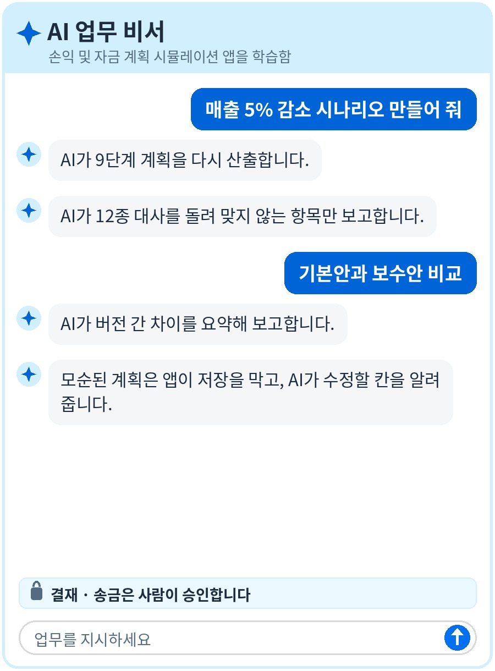
손익 및 자금 계획 시뮬레이션 — 도입 전 · 도입 후
기능 1 · 시뮬레이션
기능 상세
포인트 | 도입 전 — 사람이 직접 | 도입 후 — AI에게 지시
9단계 연동 계획 자동 산출 | 엑셀 시트 여러 장을 수동으로 연결하고, 숫자 하나 변경 시 모든 연결된 표를 일일이 수정해야 합니다. | “매출 5% 감소 시나리오 만들어 줘” → AI가 9단계 계획을 다시 산출합니다.
재무 정합성 12종 자동 대사 | 재무 실무자가 여러 보고서와 원장을 수동으로 비교하며 대사 오류를 찾아내는 데 많은 시간을 소요합니다. | AI가 12종 대사를 돌려 맞지 않는 항목만 보고합니다.
다중 시나리오 버전 관리 및 비교 | 시나리오별로 파일을 통째로 복사해 관리하고, 서로 다른 버전 간 비교 분석이 복잡하고 시간이 오래 걸립니다. | “기본안과 보수안 비교” → AI가 버전 간 차이를 요약해 보고합니다.
계획 데이터 무결성 저장 통제 | 수동 입력 오류나 논리적 모순이 발생해도 즉시 인지하기 어려워 계획 데이터의 신뢰성이 저하될 수 있습니다. | 모순된 계획은 앱이 저장을 막고, AI가 수정할 칸을 알려 줍니다.

Slide 13
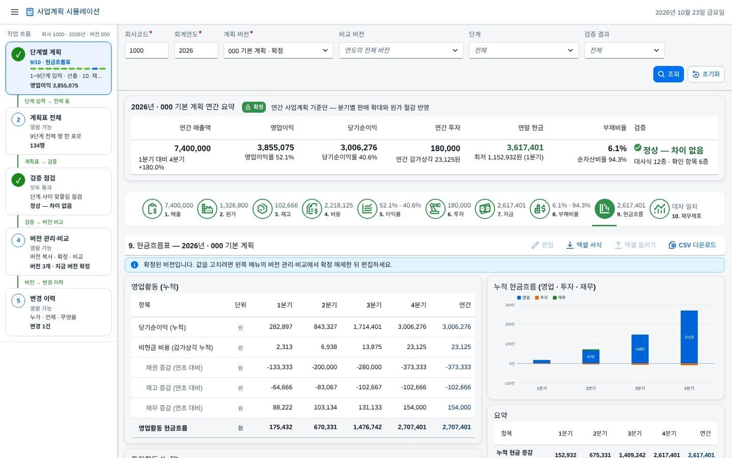
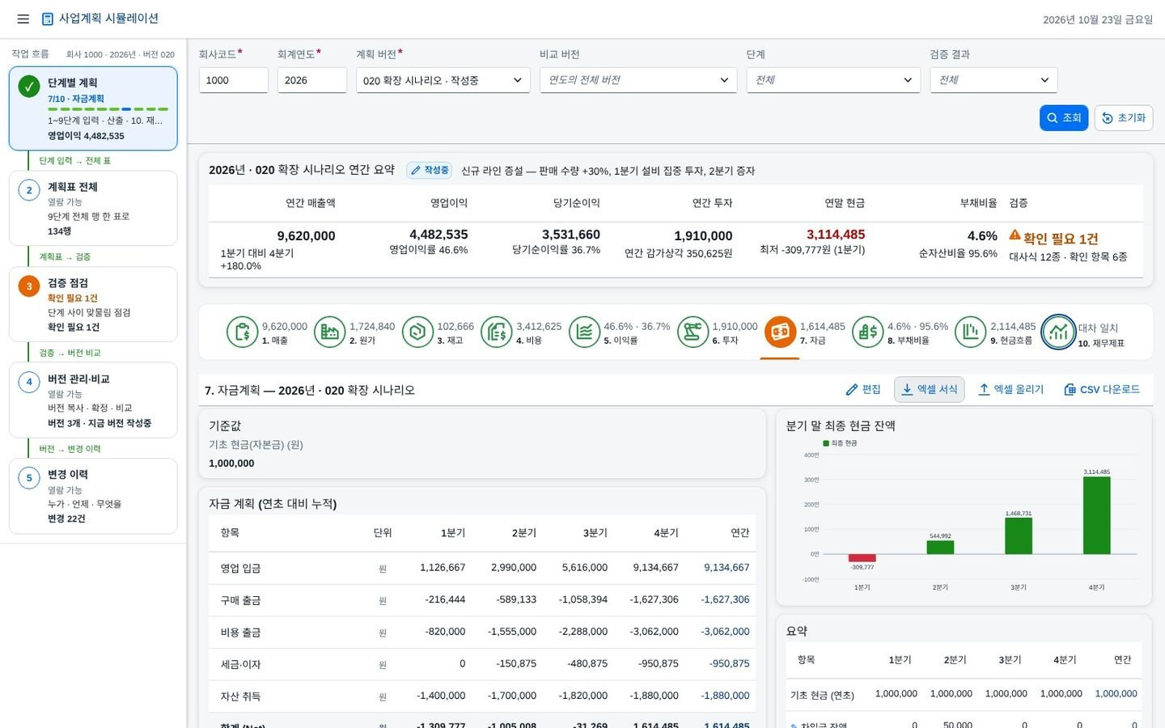
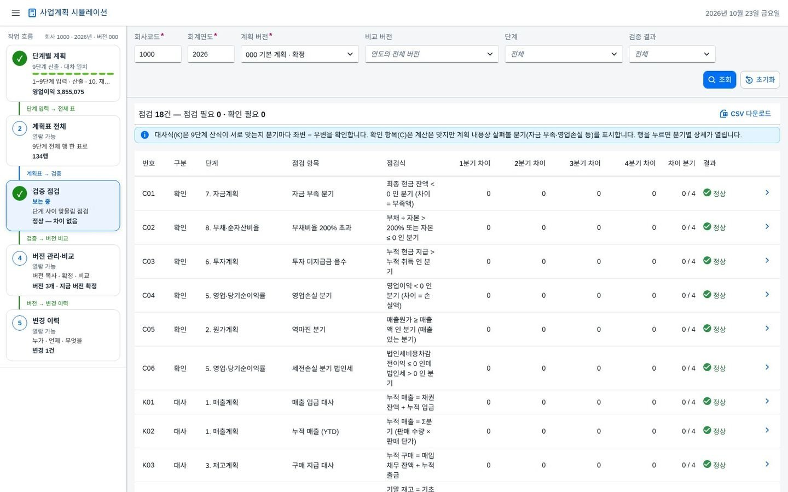
손익 및 자금 계획 시뮬레이션 — 주요 화면
기능 1 · 화면
기능 상세
⑤ 7. 자금계획
④ 9. 현금흐름표
⑥ 검증 점검

Slide 14
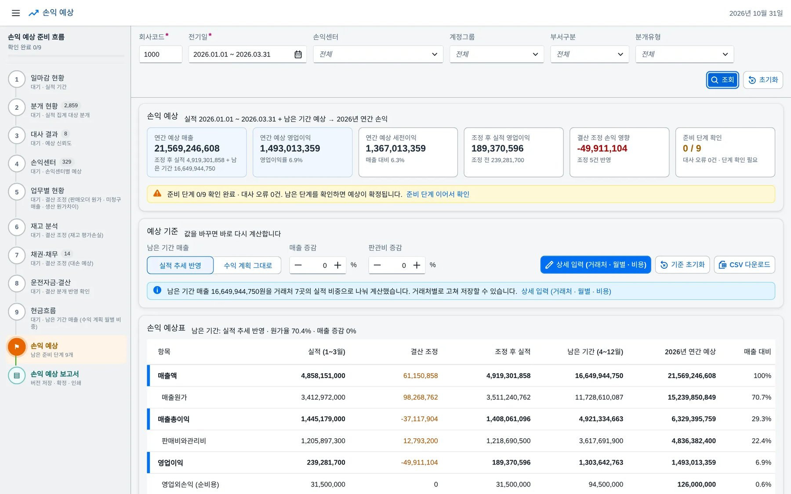
손익 예상
기능 2 · 손익 예상
기능 상세
일마감 점검이 곧 손익 예상의 근거가 되고, 담당자 입력과 보고한 숫자는 버전으로 확정해 남습니다.
01
흐름 메뉴로 잇는 준비 단계
일마감 현황 · 분개 · 대사 · 손익센터 · 업무별 · 재고 · 채권 · 결산 · 현금흐름을 손익 예상 준비 ①~⑨ 로 묶고, 왼쪽 흐름 메뉴에서 확인한 단계를 초록 체크 · 진행 막대로 보여 줍니다.
02
결산 조정 자동 반영
미처리 판매오더 · 생산오더 원가차이 · 소비기한 임박 재고 · 연체 채권의 손익 영향을 근거와 함께 계산하고, 체크로 넣고 뺍니다.
03
거래처 · 월별 상세 입력
남은 기간 매출을 거래처 실적 비중과 수익 계획 월별 비중으로 나눈 계산값을 보여 주고, 거래처 합계 또는 거래처 × 월 금액, 원가율, 메모를 넣어 서버에 저장합니다.
04
월별 원가율 · 판관비
남은 달마다 원가율과 판관비를 넣으면 그 달 매출원가 · 영업이익이 바로 다시 계산됩니다.
손익 예상

Slide 15
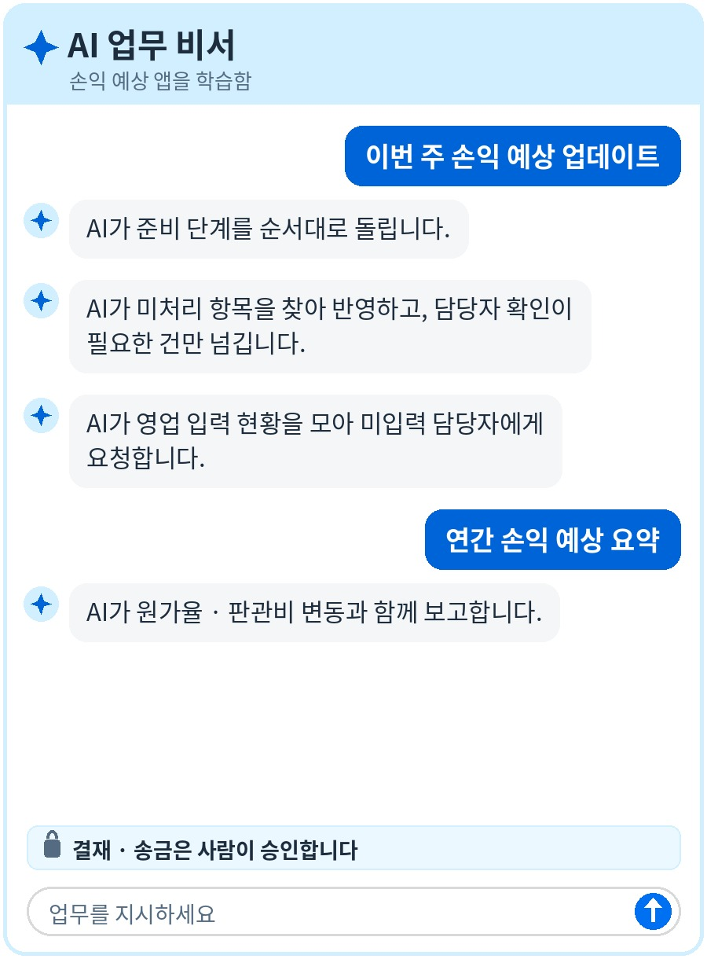
손익 예상 — 도입 전 · 도입 후
기능 2 · 손익 예상
기능 상세
포인트 | 도입 전 — 사람이 직접 | 도입 후 — AI에게 지시
흐름 메뉴로 잇는 준비 단계 | 여러 점검 화면을 따로 보고 숫자를 엑셀로 모읍니다. | “이번 주 손익 예상 업데이트” → AI가 준비 단계를 순서대로 돌립니다.
결산 조정 자동 반영 | 미처리 항목을 담당자에게 물어 손으로 보정합니다. | AI가 미처리 항목을 찾아 반영하고, 담당자 확인이 필요한 건만 넘깁니다.
거래처 · 월별 상세 입력 | 영업 담당자 숫자를 메일로 받아 시트에 옮깁니다. | AI가 영업 입력 현황을 모아 미입력 담당자에게 요청합니다.
월별 원가율 · 판관비 | 비용 계획을 별도 파일에서 맞춥니다. | “연간 손익 예상 요약” → AI가 원가율 · 판관비 변동과 함께 보고합니다.

Slide 16
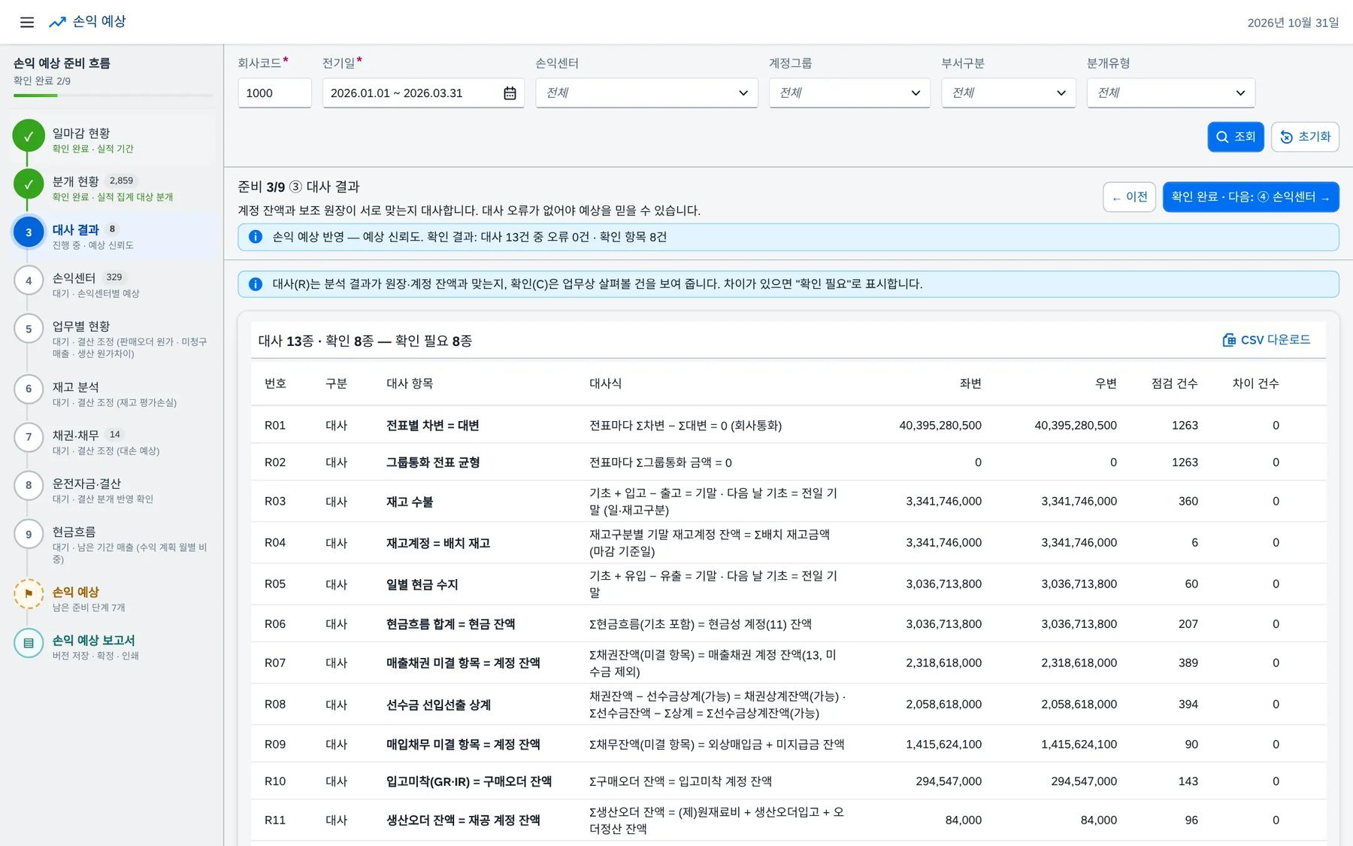
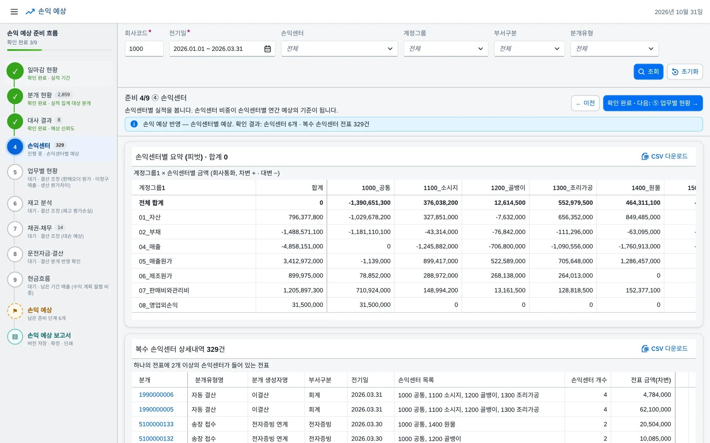
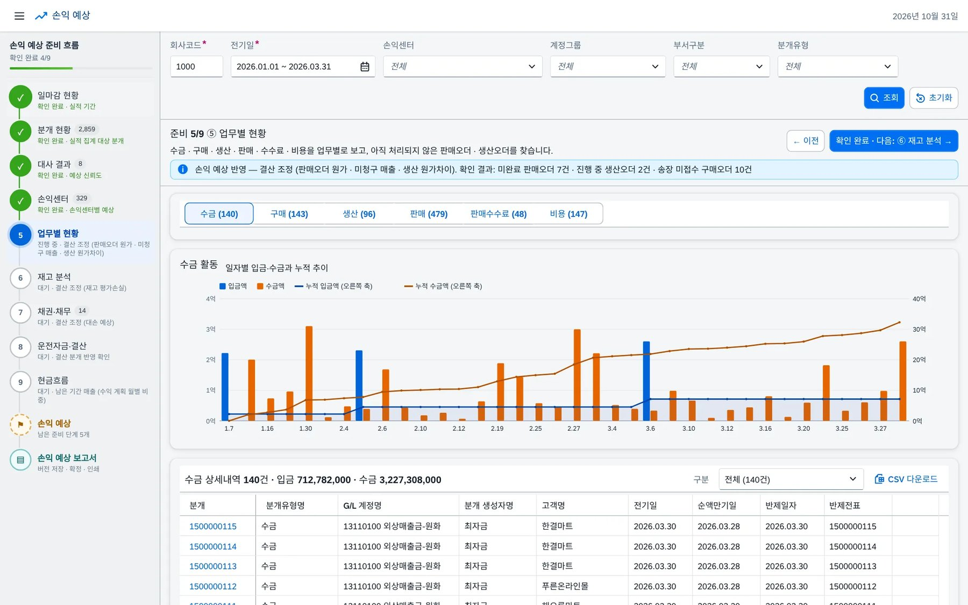
손익 예상 — 주요 화면
기능 2 · 화면
기능 상세
준비 ④ 손익센터
준비 ③ 대사 결과
준비 ⑤ 업무별 현황

Slide 17
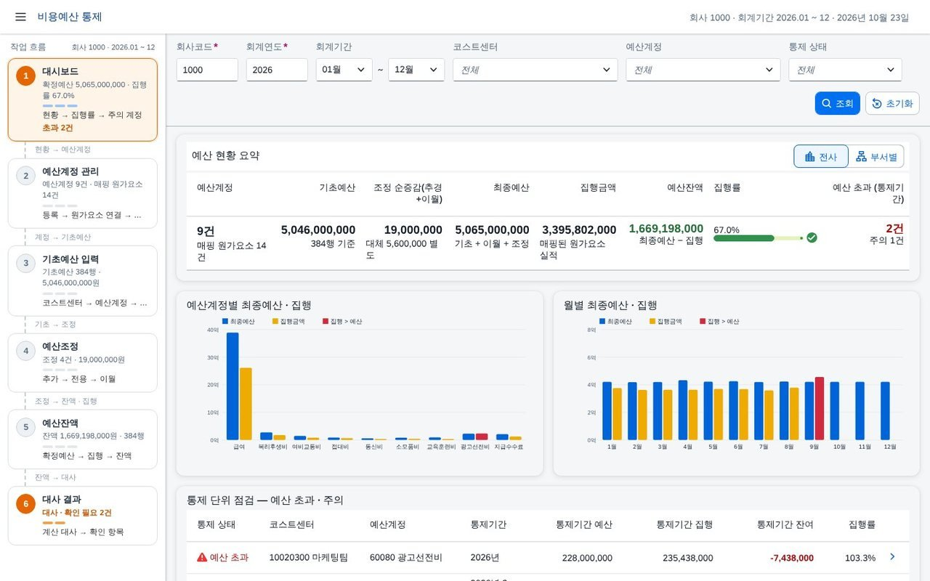
비용예산 통제
기능 3 · 예산 통제
기능 상세
예산계정별 통제기간과 연동하여 가용 예산을 실시간으로 계산하고 조정 시 통제하며, 예산 흐름의 정합성을 자동으로 대사하는 솔루션입니다.
01
통제기간별 가용 예산 자동 산정
예산계정별로 설정된 통제기간(월·분기·연) 내에서 기초, 이월, 조정을 반영한 최종 예산과 집행액을 기준으로 가용 예산을 정확히 계산합니다.
02
조정 단계에서의 실시간 예산 통제
추경 감액, 부서대체, 계정대체 시 조정으로 인해 보내는 코스트센터의 통제기간 잔여가 부족해지면, 저장 단계에서 거래를 거절하여 예산 초과를 미연에 방지합니다.
03
예산 흐름의 재무적 정합성 검증
기초예산부터 조정, 집행, 최종잔액에 이르는 복잡한 예산 흐름을 6종의 대사식과 2종의 확인 항목으로 정합성을 검사합니다.
04
원가요소-예산계정 매핑 통제
원가요소를 예산계정에 1:1로 매핑하여 실적 데이터가 올바른 예산계정에 집계되도록 합니다.
① 대시보드

Slide 18
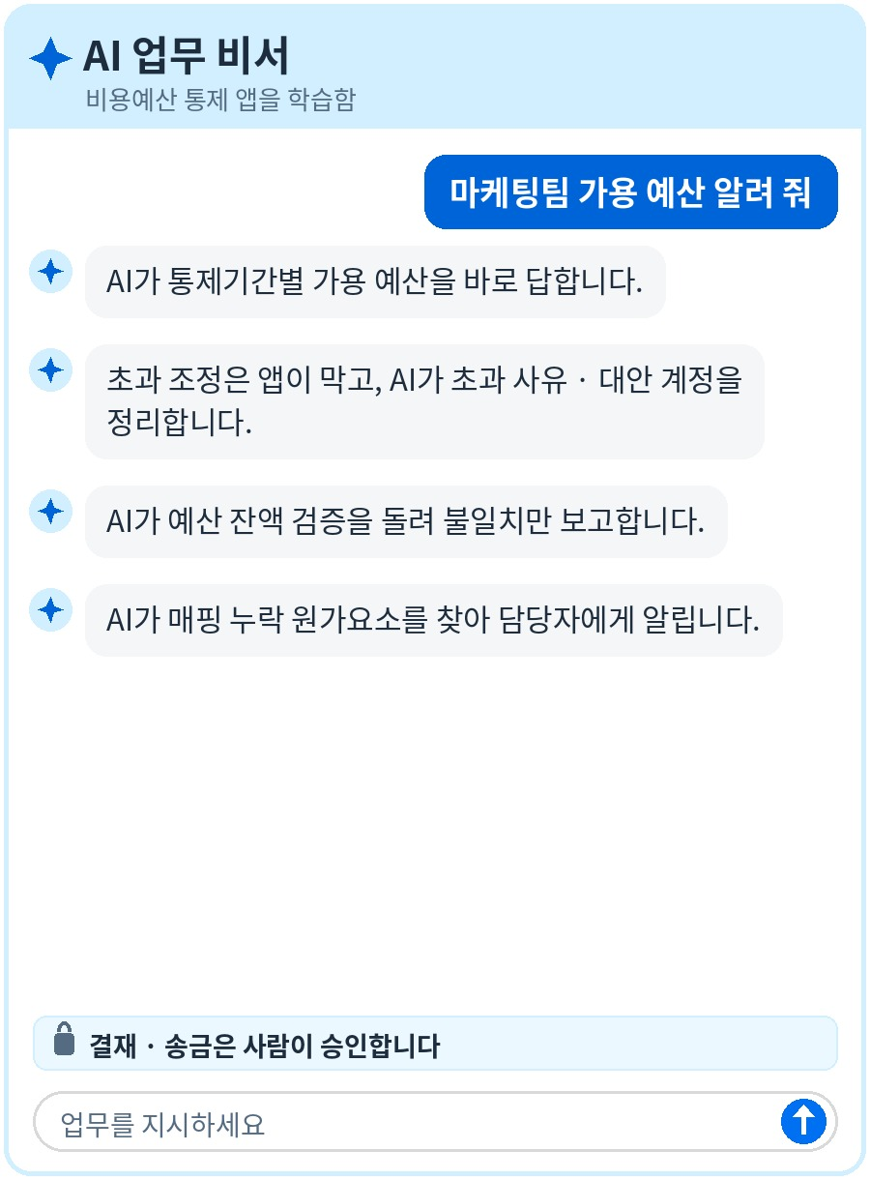
비용예산 통제 — 도입 전 · 도입 후
기능 3 · 예산 통제
기능 상세
포인트 | 도입 전 — 사람이 직접 | 도입 후 — AI에게 지시
통제기간별 가용 예산 자동 산정 | 엑셀 등으로 예산을 관리할 때 매번 복잡한 산식을 수동으로 적용하여 가용 예산 확인에 많은 시간이 소요됩니다. | “마케팅팀 가용 예산 알려 줘” → AI가 통제기간별 가용 예산을 바로 답합니다.
조정 단계에서의 실시간 예산 통제 | 조정 후 예산 초과를 사후에 발견하거나, 초과된 예산 집행을 뒤늦게 파악하여 불필요한 논의와 수정을 반복합니다. | 초과 조정은 앱이 막고, AI가 초과 사유 · 대안 계정을 정리합니다.
예산 흐름의 재무적 정합성 검증 | 예산 잔액이 맞는지 검증하기 위해 여러 보고서와 데이터를 일일이 수작업으로 대조하며 시간이 낭비됩니다. | AI가 예산 잔액 검증을 돌려 불일치만 보고합니다.
원가요소-예산계정 매핑 통제 | 원가요소 실적이 예상과 다른 예산계정에 집계되거나 누락되어 예산 집행 분석에 혼란이 발생합니다. | AI가 매핑 누락 원가요소를 찾아 담당자에게 알립니다.

Slide 19
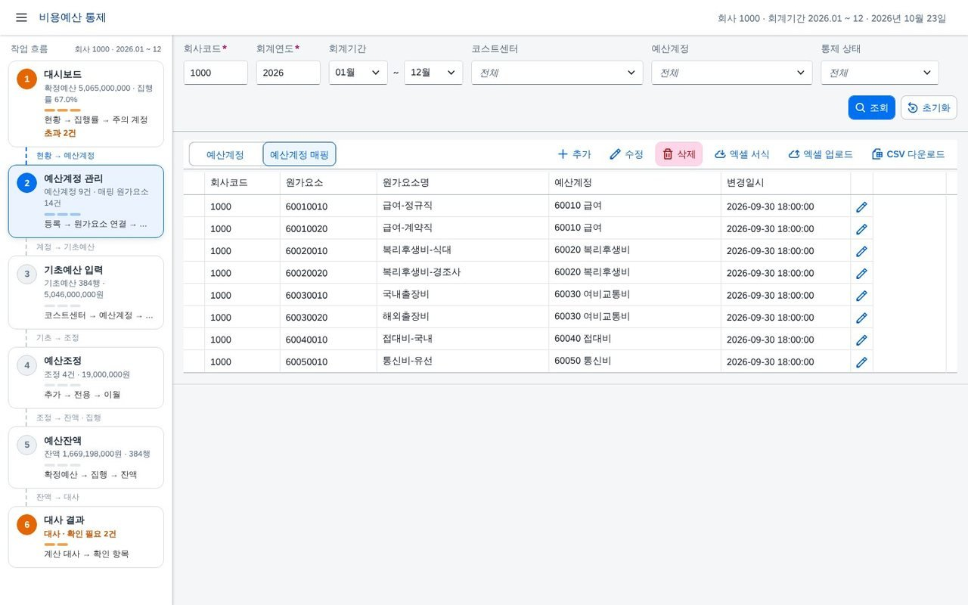
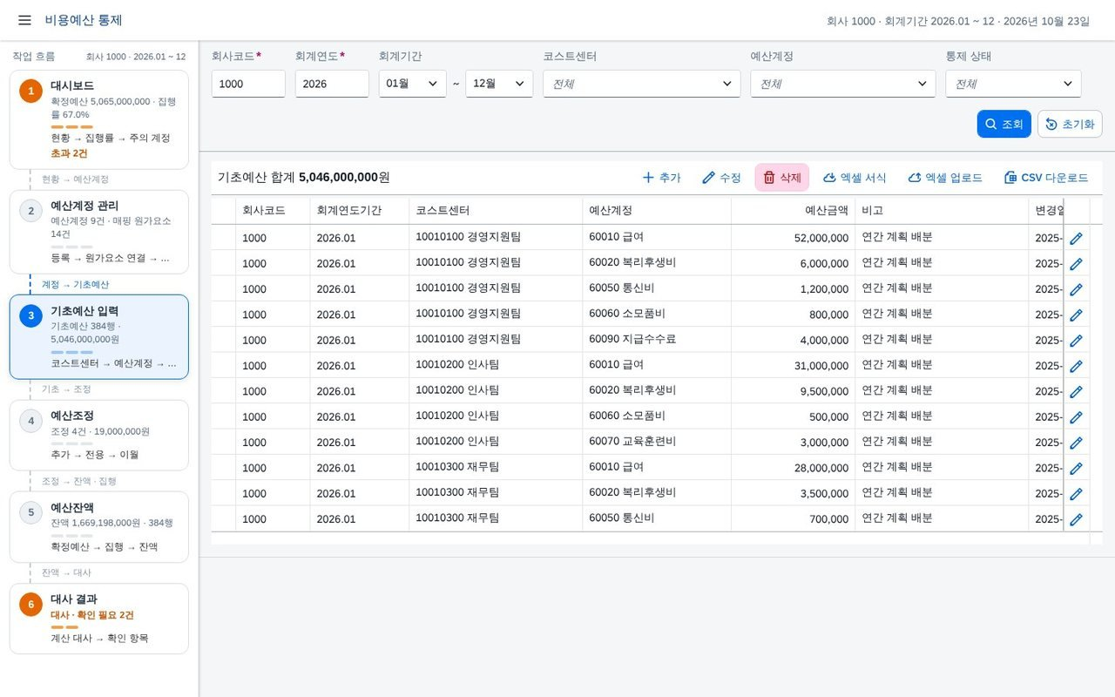
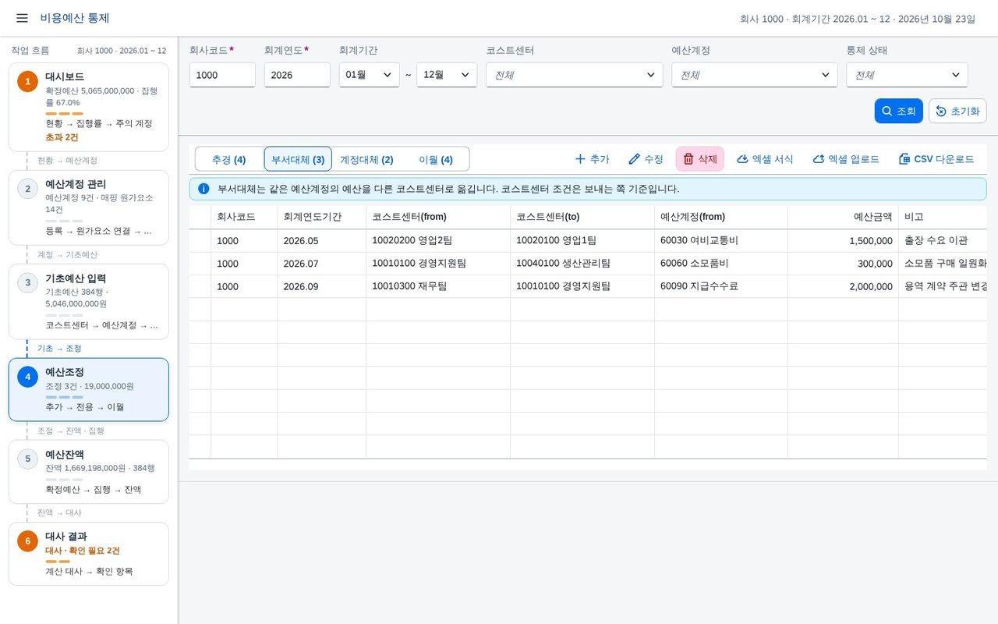
비용예산 통제 — 주요 화면
기능 3 · 화면
기능 상세
⑤ 기초예산 입력
④ 예산계정 관리
⑥ 예산조정

Slide 20
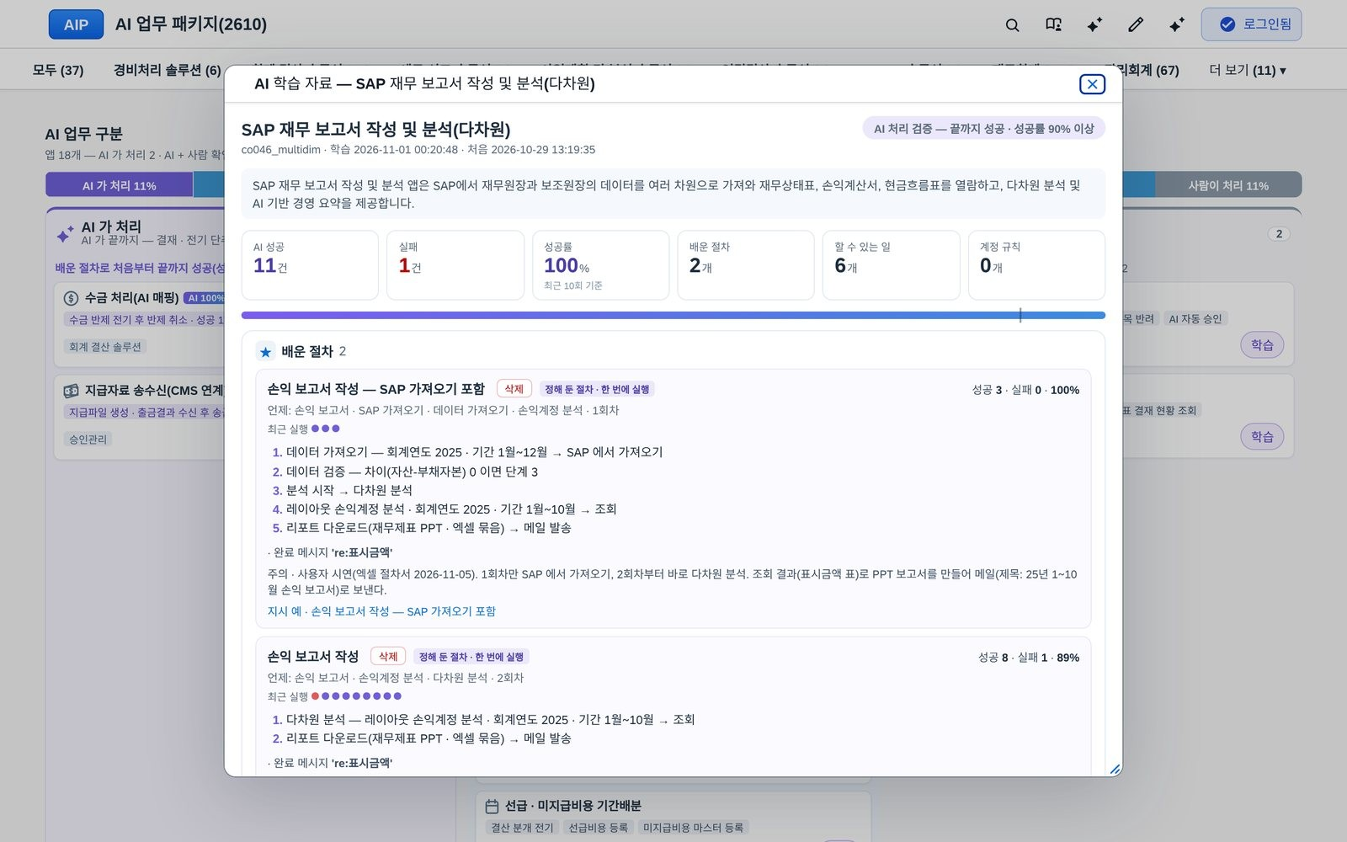
SAP 재무 보고서 작성 및 분석(다차원)
기능 4 · 분석
기능 상세
재무원장과 보조원장을 여러 차원으로 나눠 다차원으로 분석합니다.
01
원장 가져오기 · 검증
S/4HANA 원장을 가져와 차변 = 대변, 자산 = 부채 · 자본(차이 0)일 때만 분석합니다.
02
다차원 분석
레이아웃을 골라 손익계정 분석 등 기간 · 관점을 바꿔 조회합니다.
03
보고서 묶음
요약 · 재무상태표 · 손익계산서 · 현금흐름표를 PPT · 엑셀 묶음으로 내려받습니다.
04
AI 자동 보고
지시 한 줄로 조회부터 메일 발송까지 처리하고.
AI 학습 자료

Slide 21
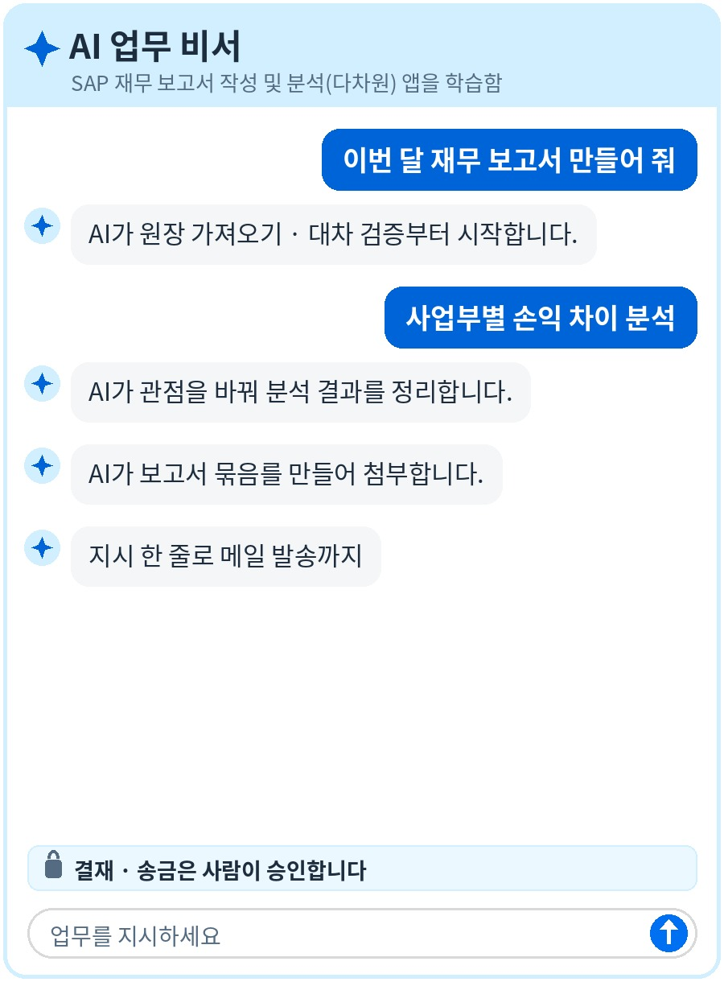
SAP 재무 보고서 작성 및 분석(다차원) — 도입 전 · 도입 후
기능 4 · 분석
기능 상세
포인트 | 도입 전 — 사람이 직접 | 도입 후 — AI에게 지시
원장 가져오기 · 검증 | SAP에서 내려받은 원장을 엑셀로 다시 맞춥니다. | “이번 달 재무 보고서 만들어 줘” → AI가 원장 가져오기 · 대차 검증부터 시작합니다.
다차원 분석 | 관점마다 피벗을 새로 만듭니다. | “사업부별 손익 차이 분석” → AI가 관점을 바꿔 분석 결과를 정리합니다.
보고서 묶음 | 보고서마다 파일을 따로 만듭니다. | AI가 보고서 묶음를 만들어 첨부합니다.
AI 자동 보고 | 매달 같은 순서를 사람이 반복합니다. | 지시 한 줄로 메일 발송까지

Slide 22
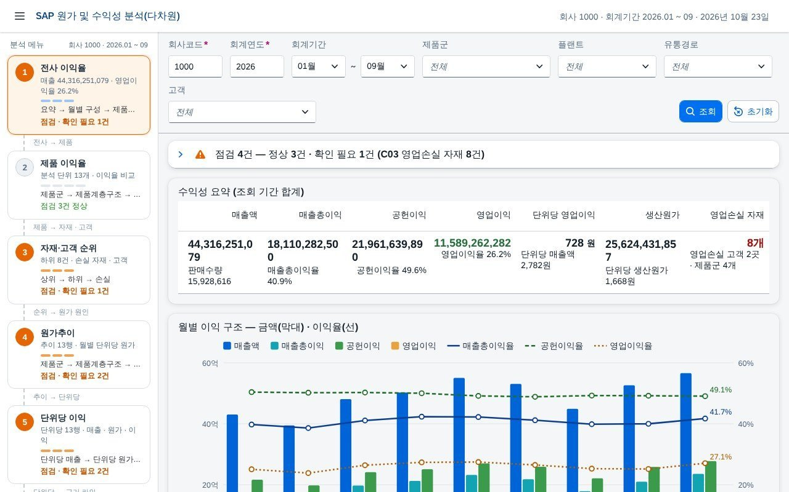
SAP 원가 및 수익성 분석
기능 5 · 분석
기능 상세
단순 조회 화면을 넘어, SAP 표준 데이터 기반으로 원가 분류, 이익 산식, 다단계 집계 대사 로직을 통합하여 수익성 분석의 신뢰도와 효율성을 높입니다.
01
일관된 원가 분류 및 이익 산식
CO-PA와 생산 수불의 원가요소를 변동비·고정비로 통합 분류하고, 공헌이익·영업이익 산식을 전사부터 자재·고객까지 모든 드릴다운 단계에 동일하게 적용합니다.
02
다단계 집계 정합성 대사
8종의 대사식(R01~R04 포함)을 통해 제품군, 제품계층구조, 자재, 고객 등 하위 세그먼트의 집계 금액이 전사 합계와 일치하는지 점검 건수, 차이 건수, 최대 차이로 확인합니다.
03
이익 산출 경로 대사
R05 대사식으로 '매출 − 변동비 − 고정비 = 영업이익'과 '매출총이익 − 판매비 − 관리비 = 영업이익' 등 이익 산출 경로 간의 정합성을 검증합니다.
04
단위당 원가·이익 분석 및 추이
판매수량 및 생산수량 기반으로 단위당 이익, 단위당 원가 추이를 모든 드릴다운 단계에서 통합 제공하여 수익성 변화 원인을 구체적으로 파악합니다.
① 전사 이익율

Slide 23
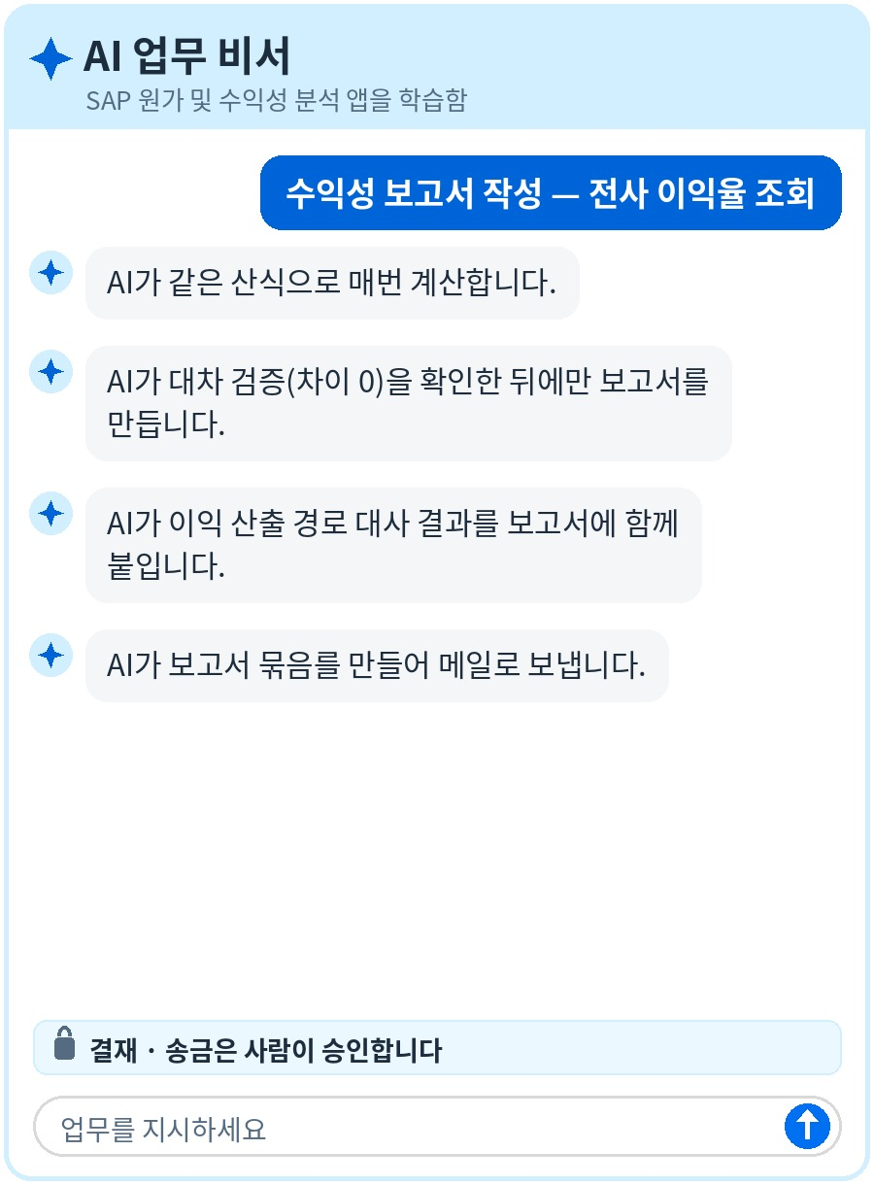
SAP 원가 및 수익성 분석 — 도입 전 · 도입 후
기능 5 · 분석
기능 상세
포인트 | 도입 전 — 사람이 직접 | 도입 후 — AI에게 지시
일관된 원가 분류 및 이익 산식 | 각 데이터 소스별 다른 분류 기준과 이익 산식으로 데이터 정합성 검증에 많은 시간이 소요됩니다. | “수익성 보고서 작성 — 전사 이익율 조회” → AI가 같은 산식으로 매번 계산합니다.
다단계 집계 정합성 대사 | 엑셀로 각 세그먼트의 합계를 수기로 검증하며 데이터 불일치 여부를 찾아야 합니다. | AI가 대차 검증(차이 0)을 확인한 뒤에만 보고서를 만듭니다.
이익 산출 경로 대사 | 이익 산출 과정의 수기 계산 오류나 데이터 불일치 여부를 파악하기 어렵습니다. | AI가 이익 산출 경로 대사 결과를 보고서에 함께 붙입니다.
단위당 원가·이익 분석 및 추이 | 단위당 데이터를 수동으로 계산하고 시계열 추이를 직접 작성해야 합니다. | AI가 보고서 묶음를 만들어 메일로 보냅니다.

Slide 24
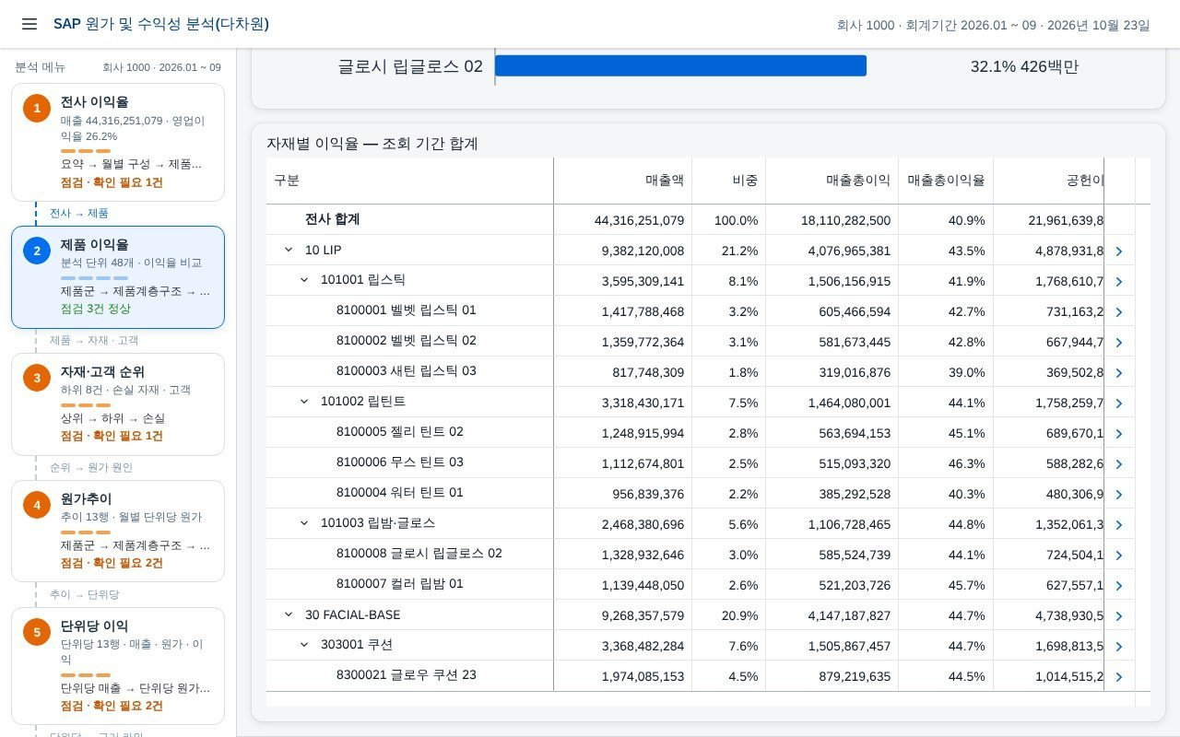
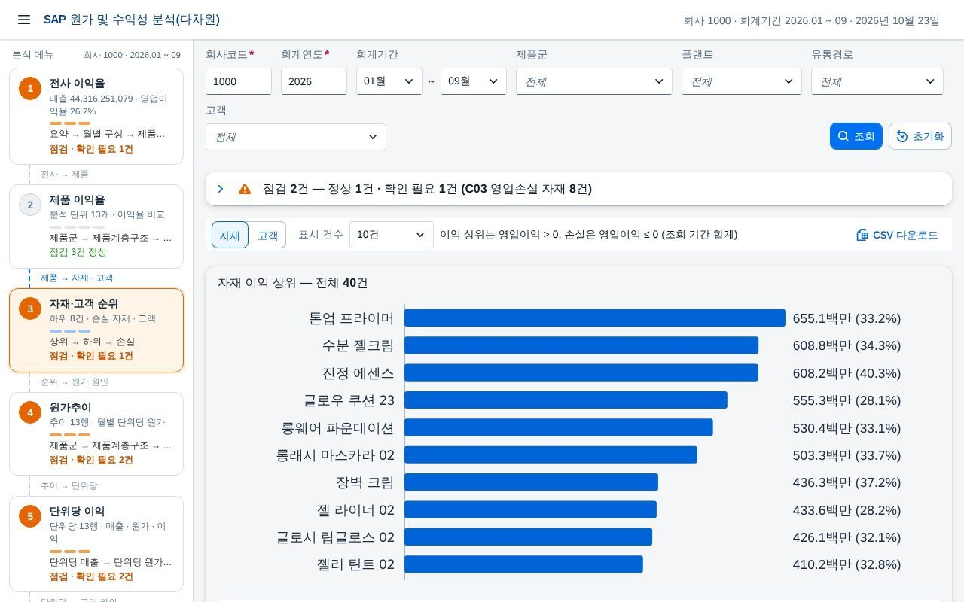
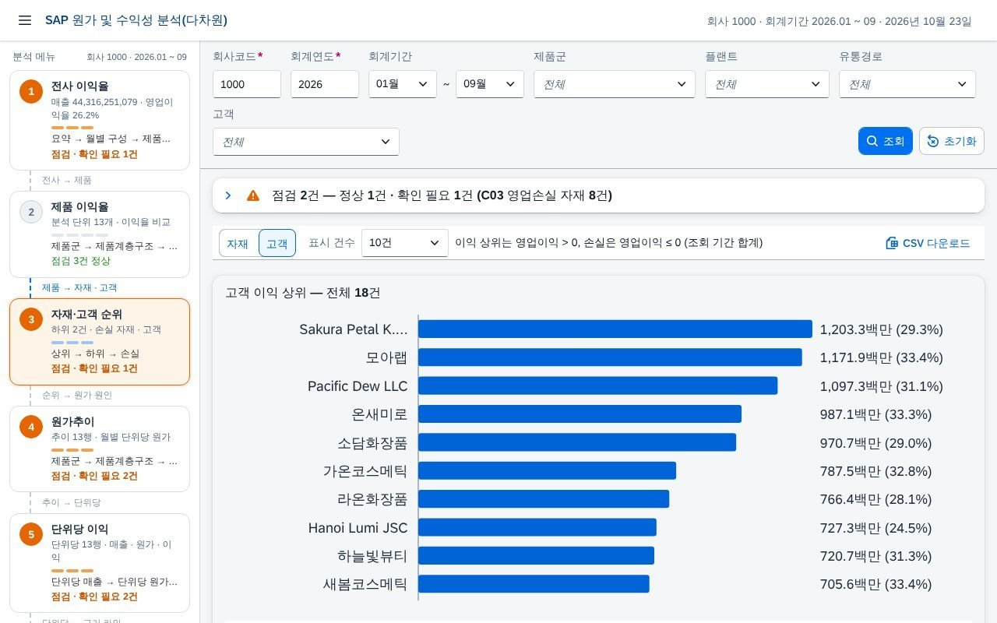
SAP 원가 및 수익성 분석 — 주요 화면
기능 5 · 화면
기능 상세
⑤ 자재 순위
④ 제품 이익율
⑥ 고객 순위

Slide 25
04
01 제안 배경
02 솔루션 개요
03 기능 상세
AI 업무 처리
04 AI 업무 처리
재무 · 수익성 보고서를 AI에게 맡겼습니다.
05 도입 방안
06 의사결정

Slide 26
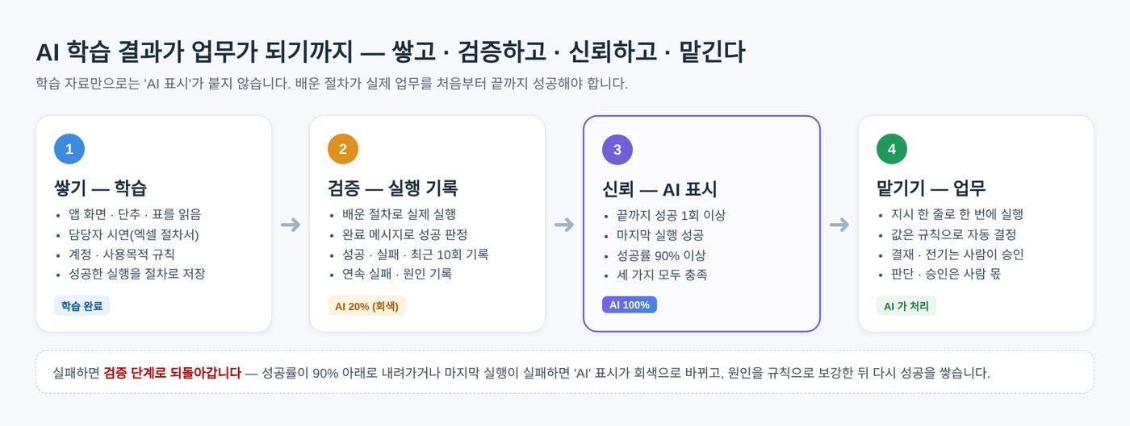
AI는 앱을 배우고, 검증받고, 신뢰를 얻은 뒤 일합니다
AI 업무 처리 원리
AI 업무 처리
런치패드에 앱을 등록하면 AI가 앱을 학습하고, 반복 실행으로 검증된 업무만 맡습니다.
1. 학습
2. 가르치기
3. 검증
4. 맡기기
앱을 열어 읽기
엑셀 절차서 한 장
10회 반복 실행
성공률 90% 이상
AI가 보이지 않는 창에서 앱 화면 · 단추 · 데이터 구조를 읽습니다. 저장 · 전기는 누르지 않습니다.
담당자가 절차를 한 번 시연하면 AI가 그 순서를 "배운 절차"로 저장합니다.
만들고 되돌리기를 10번 반복합니다. 성공은 앱의 완료 메시지로 판정합니다.
최근 성공률 90% 이상인 앱만 "AI가 처리" 칸으로 옮겨 갑니다.
학습 결과가 업무가 되기까지 — 쌓고 · 검증하고 · 신뢰하고 · 맡긴다

Slide 27
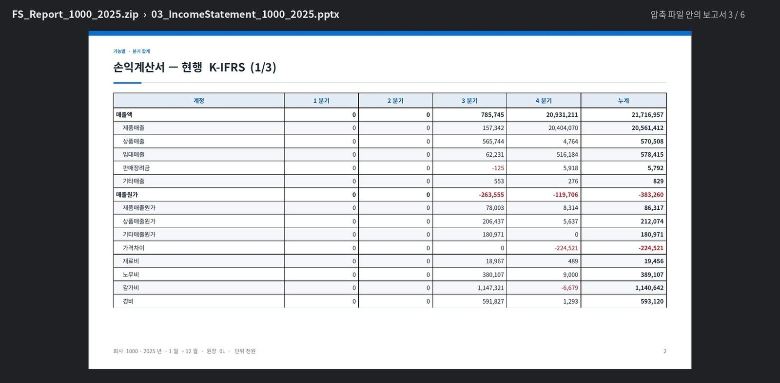
원장 가져오기에서 보고서 메일까지 AI가 처리했습니다
재무 보고서
AI 업무 처리
S/4HANA 원장 → 대차 검증 → 손익계정 분석 → 보고서 묶음 → 메일.
받은편지함 — 첨부 보고서 묶음 확인
AI 학습 자료 — 배운 절차 2개

Slide 28
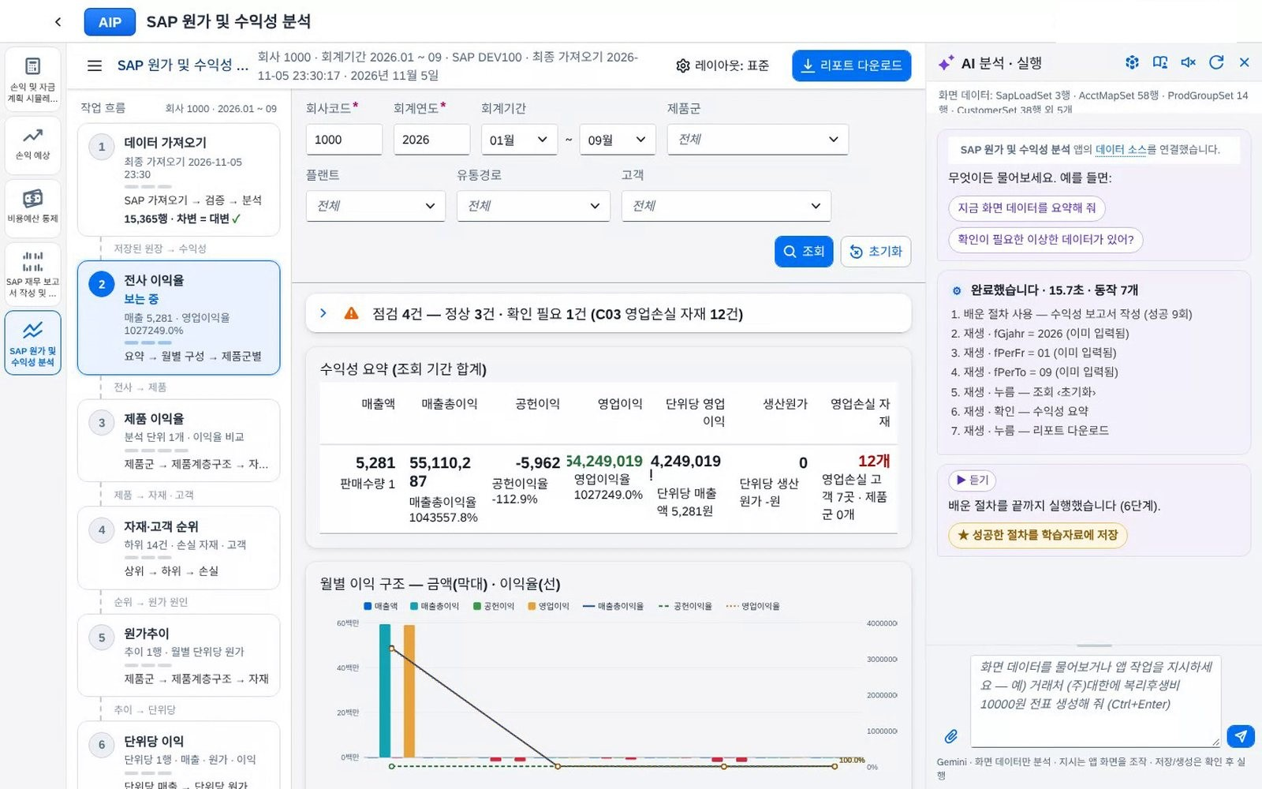
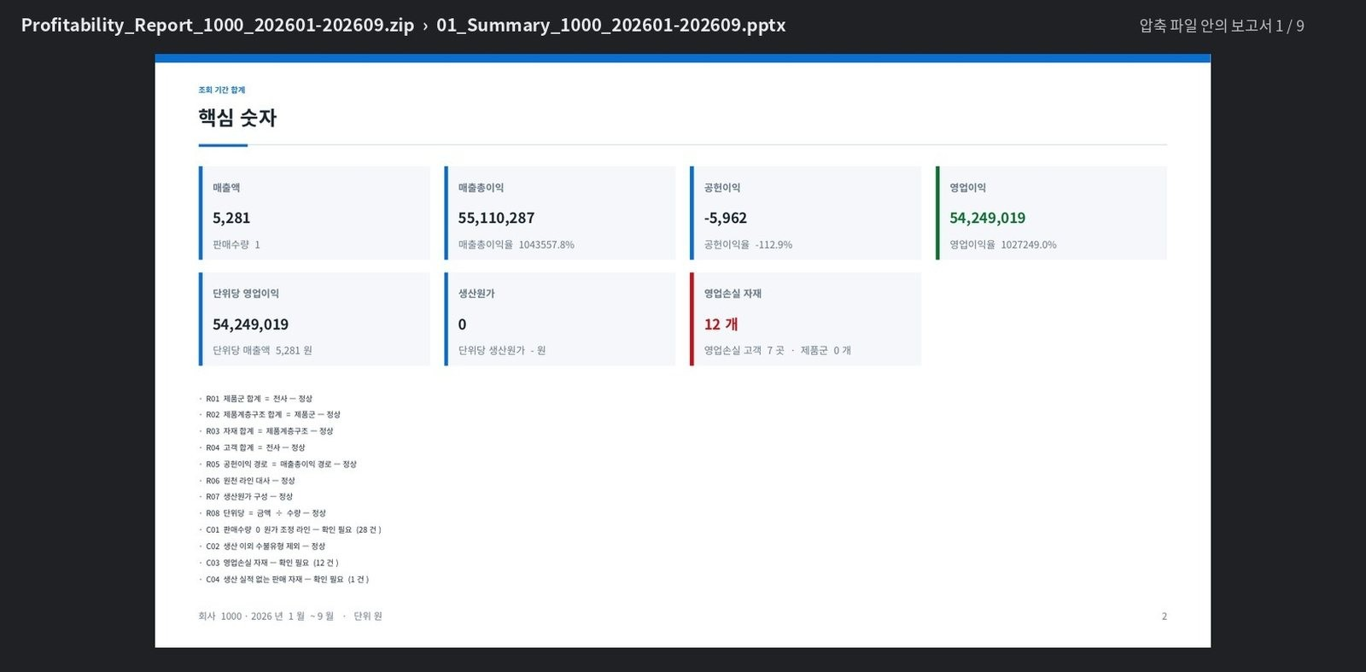
전사 이익율 조회부터 보고서 묶음 메일까지
수익성 보고서
AI 업무 처리
지시 한 줄로 전 과정을 실행했고.
압축 파일 안의 보고서 — 요약 PPT
AI 패널 — 남은 실행 단계와 수익성 요약

Slide 29
AI에게 맡기는 일과 사람이 하는 일
AI 업무 범위
AI 업무 처리
반복되는 조회 · 입력 · 보고는 AI가, 승인과 판단은 사람이 합니다.
업무 영역 | AI가 하는 일 | 사람이 하는 일
경비 전표 | 증빙 조회 → 계정 · 적요 입력 → 전표 생성 → 상신 직전까지 처리 | 결재상신 승인 · 예외 판단
수금 · 지급 | 반제 대상 매핑 · 반제 전기, CMS 지급파일 생성 · 결과 수신 | 송금 송신 승인(직무 분리)
결산 | 결산 진행 점검 · 충당금 계산 · 결산 전기 · 대사 결과 보고 | 결산 확정 · 조정 판단
재무 · 수익성 보고 | 원장 가져오기 → 대차 검증 → 분석 → 보고서 묶음 → 메일 발송 | 숫자 해석 · 경영 판단
세무 · 연결 · 공시 | 신고자료 집계 · 대사, TB 수집 · 사전 검사, IFRS 18 비교 | 신고 · 공시 확정

Slide 30
05
01 제안 배경
02 솔루션 개요
03 기능 상세
도입 방안
04 AI 업무 처리
연결 구조 · 일정 · 가격
05 도입 방안
06 의사결정

Slide 31
SAP 표준은 그대로, 확장 앱은 OData로만 연결합니다
연결 구조
도입 방안
확장 앱 플랫폼은 고객사 단독 서버에 설치하는 설치형입니다. SAP 표준 코드를 고치지 않습니다(클린 코어).
사용자
확장 앱 플랫폼 (고객사 단독 서버)
SAP S/4HANA
런치패드에서 앱을 찾아 실행
AI 패널에 지시 한 줄
결재 · 송금은 사람이 승인
SAP 확장 앱 · 런치패드
AI 학습 자료 (배운 절차 · 성공률)
App DEV → App PRD 배포
퍼블릭 · PCE
SAP 표준 기능은 그대로 (클린 코어)
원장 · 기준정보의 원천
화면 · 지시
OData
AI는 SAP 데이터에 직접 접근하지 않습니다. 앱 화면을 조작하고 결과를 대조할 뿐이며, 숫자는 앱이 SAP 데이터로 계산합니다.

Slide 32
4주 파일럿으로 먼저 확인합니다
도입 방법
도입 방안
업무 1개를 골라 가르치고, 10번 반복 검증한 뒤 실제 업무에 적용합니다.
1주차
2주차
3주차
4주차
설치 · 가르치기
10회 반복 검증
실제 업무 적용
결과 보고
단독 서버에 플랫폼을 설치하고 OData로 연결합니다. 담당자가 엑셀 절차서로 업무를 한 번 시연합니다.
만들고 되돌리기를 10번 반복합니다. 멈춘 회차는 이유를 확인해 절차를 고칩니다.
되돌리기 단계를 빼고 실제 건으로 처리합니다. 사람이 할 때와 처리 시간을 비교합니다.
10회 반복 검증 보고서와 절감 시간을 보고하고 본 계약 범위를 정합니다.
인수 기준: 최근 10회 중 9회 이상 성공(90%) · 조회 업무는 10회 모두 같은 숫자 · 기존 전표 변경 0건 · 멈춘 회차에서 AI가 누른 단추 0개

Slide 33
[고객사]를 위한 가격 구조를 제안 드립니다
가격 제안
도입 방안
플랫폼은 무료로 제공하고, 솔루션은 필요한 만큼 고르는 구독 방식입니다. 금액은 범위 확정 후 견적서로 드립니다.
구분 | 내용 | 금액
확장 앱 플랫폼 | 고객사 단독 서버 설치형 플랫폼, 런치패드 · AI 패널 포함 | 무료
사업계획 및 분석 솔루션 | 사업계획 및 분석 앱 5개 · AI 보고 절차 포함, 연 단위 구독 | [협의]
AI 학습 셋업 | 업무 추가 시 절차서 정리와 10회 반복 검증 | [협의]
유지보수 | SAP 버전 업그레이드 대응 · 앱 개선 · 문의 대응 | [협의]

Slide 34
06
01 제안 배경
02 솔루션 개요
03 기능 상세
의사결정
04 AI 업무 처리
누가 · 무엇을 · 어떤 기준으로 결정하는가
05 도입 방안
06 의사결정

Slide 35
결정에 참여하는 분과 각자 결정하실 것
의사결정 대상자
의사결정
최종 결정권자는 CFO · 경영기획 임원입니다. 각 검토자의 확인을 거쳐 한 번에 결정할 수 있도록 근거를 정리했습니다.
대상자 | 역할 | 관심사 | 결정하실 것
CFO · 경영기획 임원 | 최종 승인 | 예측 정확도 · 경영 보고 | 파일럿 승인 · 본 계약 여부
경영기획팀장 | 계획 책임 | 계획 수립 · 시뮬레이션 시간 | 파일럿 보고서 · KPI 확정
원가 · 관리회계(CO) 팀장 | 분석 책임 | 원가 · 수익성 숫자 일관성 | 분석 기준 · 차원 확정
IT · ERP 팀장 | 기술 검토 | SAP CO 데이터 연결 | 설치 환경 · OData 연결 승인
사업부장 | 사용 검증 | 사업부 손익 가시성 | 보고서 결과 확인

Slide 36
세 가지 선택안 중 B안을 권합니다
선택안 비교
의사결정
작게 확인하고, 숫자로 검증된 만큼만 넓히는 것이 투자 리스크가 가장 낮습니다.
구분 | A. 현행 유지 | B. 파일럿 (권장) | C. 전면 도입
범위 | 지금 방식 유지 | 손익 예상 + 수익성 보고서 1개, 4주 | 사업계획 및 분석 6개 앱 · 전사 보고 체계
투자 | 없음 (반복 업무 비용 지속) | 플랫폼 무료 · 파일럿 [협의] | 솔루션 구독 · 셋업 · 유지보수 [협의]
기간 | — | 4주 | 범위 확정 후 [ ]개월
얻는 것 | — | [고객사] 숫자로 효과 · 통제 확인 | 전체 업무 효과
리스크 | 결산 지연 · 반복 입력 · 숫자 불일치 지속 | 낮음 — 인수 기준 미달 시 확대 중단 | 검증 전 전면 적용 부담

Slide 37
이 기준을 충족하면 다음 단계로 진행합니다
결정 기준
의사결정
결정 기준을 미리 합의해 두면, 결과 보고 자리에서 바로 결정할 수 있습니다.
기준 | 충족 조건 | 확인 자료
AI 처리 성공률 | 최근 10회 중 9회 이상 성공 | 10회 반복 검증 보고서
숫자의 일관성 | 조회 · 보고 업무는 10회 모두 같은 숫자 | 회차별 결과 비교
기존 데이터 보호 | 기존 전표 변경 0건 · 멈춘 회차에서 누른 단추 0개 | 시작 전 전표 목록 대비 감시 기록
업무 효과 | KPI 기준선 대비 처리 시간 개선 | 도입 전 · 후 측정치 [ ]
통제 | 결재 · 송금은 사람이 승인, 증적 확보 | 승인 이력 · 처리 기록

Slide 38
4주 안에 결정하고 바로 착수합니다
결정 일정
의사결정
1주
2주
3주
4주
제안 검토
데모 · 질의응답
결정 회의
파일럿 착수
검토자별로 관심사 슬라이드를 확인하고 질문을 모읍니다.
데모로 실제 앱을 확인하고, 기술 · 통제 · 계약 질문에 답합니다.
CFO · 경영기획 임원 주재로 B안 · 결정 기준 · 담당자를 확정합니다.
킥오프 후 1주차 설치 · 가르치기를 시작합니다.
결정 회의 일정: [ ]월 [ ]일 · 참석: CFO · 경영기획 임원 · 경영기획팀장 · 원가 · 관리회계(CO) 팀장 · IT · ERP 팀장 · 사업부장

Slide 39
CFO · 경영기획 임원께 요청드리는 결정
결정 요청
의사결정
사업계획 및 분석 솔루션 파일럿 승인 — 손익 예상 + 수익성 보고 1개
01
파일럿 승인
02
결정 기준 합의
03
담당자 지정
범위: 손익 예상 + 수익성 보고서 1개, 4주. 결정 기준을 충족하면 다음 단계를 결정합니다.
앞 장의 결정 기준을 그대로 쓰거나 [고객사] 기준으로 고쳐 확정합니다.
경영기획팀장 · IT · ERP 팀장 담당자를 지정해 주시면 바로 착수합니다.

Slide 40
피지비앤컴퍼니를 소개합니다
제안사 소개
부록
피지비앤컴퍼니(PGB&Company)
SAP 운영 단계에서 과제 성격의 프로젝트를 수행하는 회사입니다. SAP 표준 기능은 그대로 두고, 업무에 필요한 확장 앱과 AI로 SAP를 더 잘 쓰게 합니다.
공식 자격
구축 경험
SAP FI · CO · SD · MM · PP · HR 공식 자격이 있는 컨설턴트가 설계
SAP S/4HANA 퍼블릭(Public Edition) · PCE 모두 구축한 컨설턴트가 설계
사업 영역 ①
SAP 확장 앱 솔루션 공급 — 경비처리 · 회계 결산 · 세무 신고 · 사업계획 및 분석 · 연결결산 · IFRS 18
플랫폼
공개 자료
고객사 단독 서버 설치형 SAP 확장 앱 플랫폼 · AI로 개발 · 테스트 · 배포
기술 블로그(pgbe.co.kr/blog)에 앱 화면 · 소개 영상 · 검증 결과 공개
사업 영역 ②
SAP IFRS 18(K-IFRS 1118) 컨설팅 — 범주 분류 설계부터 보고서 · 주석까지

Slide 41
감사합니다
"보고서를 만드는 시간은 줄이고,
숫자를 읽고 판단하는 시간을 늘립니다."
담당자
임민택
이메일
lmt@pgbe.co.kr
홈페이지
pgbe.co.kr
데모
demo.ui5.co.kr
PGB&Company · 피지비앤컴퍼니

